Slide 1
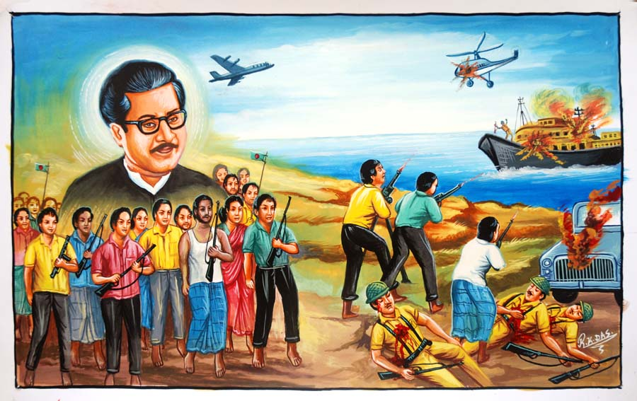
স্বাগতম

Slide 2
স
পরিচিতি
মোঃমোশফিকুর রহমান
রণচন্ডী স্কুল এন্ড কলেজ,
কিশোরগঞ্জ, নীলফামারী।
শ্রেণি-ষষ্ঠ,
বিষয়-বাংলাদেশ ও বিশ্বপরিচয়,
সময়ঃ ৫০ মিনিট,

Slide 3
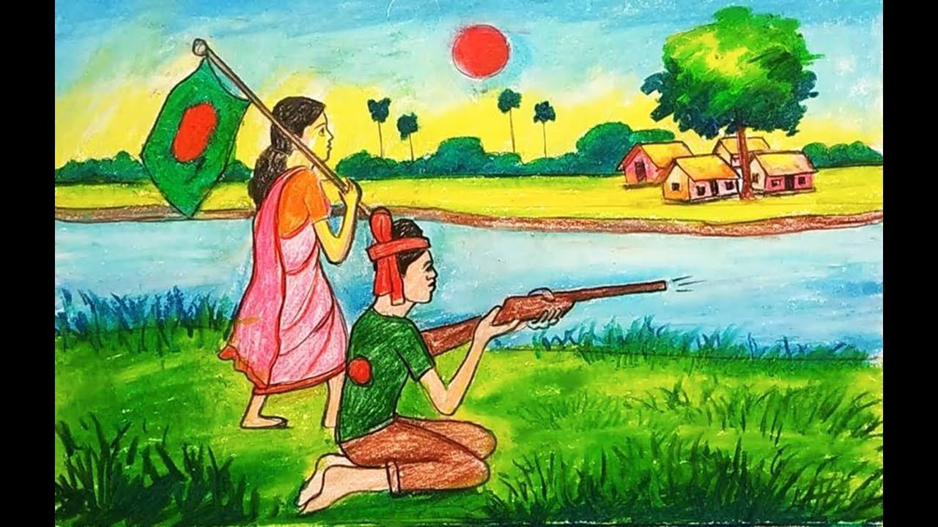

Slide 4
আজকের পাঠ
বাংলাদেশের মুক্তিযুদ্ধ
অধ্যায়- প্রথম (বাংলাদেশের ইতিহাস),
পাঠের শিরোনাম- বাংলাদেশের মুক্তিযুদ্ধ।

Slide 5
শিখনফল
এই পাঠ শেষে শিক্ষার্থীরা ----
বাংলাদেশের মুক্তিযুদ্ধ কী তা বলতে পারবে;
মুক্তিযুদ্ধের পটভূমি বিশ্লেষণ করতে পারবে;
হানাদার বাহিনীর হত্যাযজ্ঞ সম্পর্কে লিখতে পারবে।

Slide 6
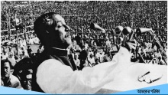
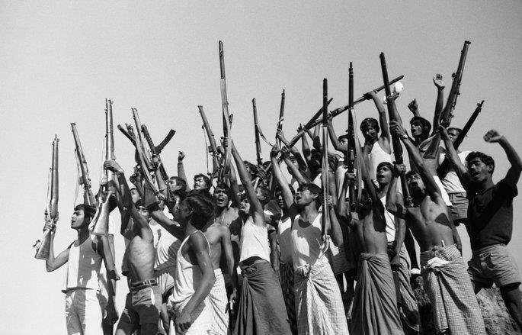
ছবিগুলো দেখে কী বুঝতে পারলে?
১৯৭১ সালের 25 শে মার্চ মধ্যরাতে অর্থাৎ ২৬শে মার্চ প্রথম প্রহরে বঙ্গবন্ধু স্বাধীনতা ঘোষণা দিয়েছিলেন।
মার্চ থেকে ডিসেম্বর বাঙালি ঐক্যবদ্ধভাবে পাকিস্তানিদের বিরুদ্ধে যুদ্ধ চালিয়েছে।

Slide 7
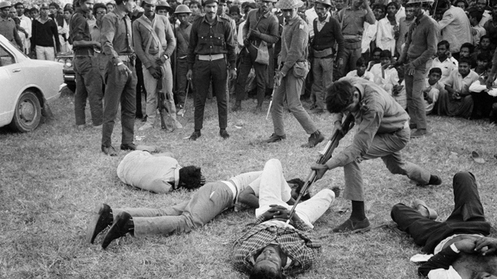
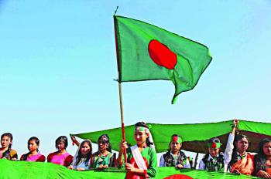
ছবিগুলো দেখে কী বুঝতে পারলে?
ত্রিশ লক্ষ মানুষ শহিদ হন
১৯৭১ সালের ১৬ই ডিসেম্বর আমরা বিজয় অর্জন করি।

Slide 8
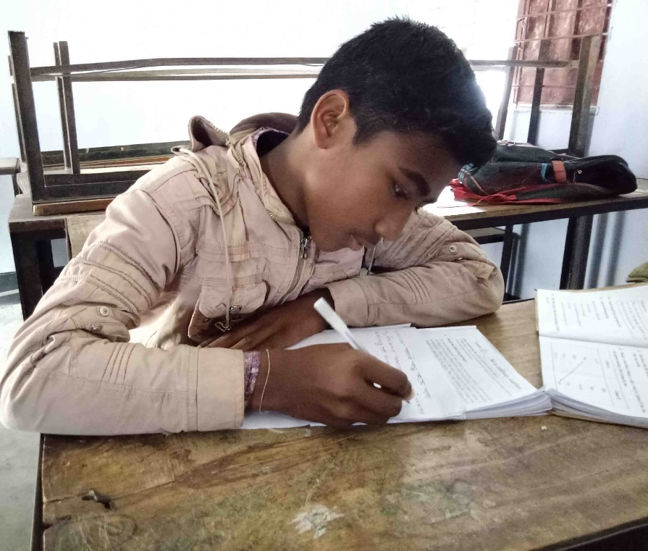
একক কাজ
সময়ঃ৪মিনিট
বাংলাদেশের মুক্তিযুদ্ধ বলতে কী বুঝ?

Slide 9
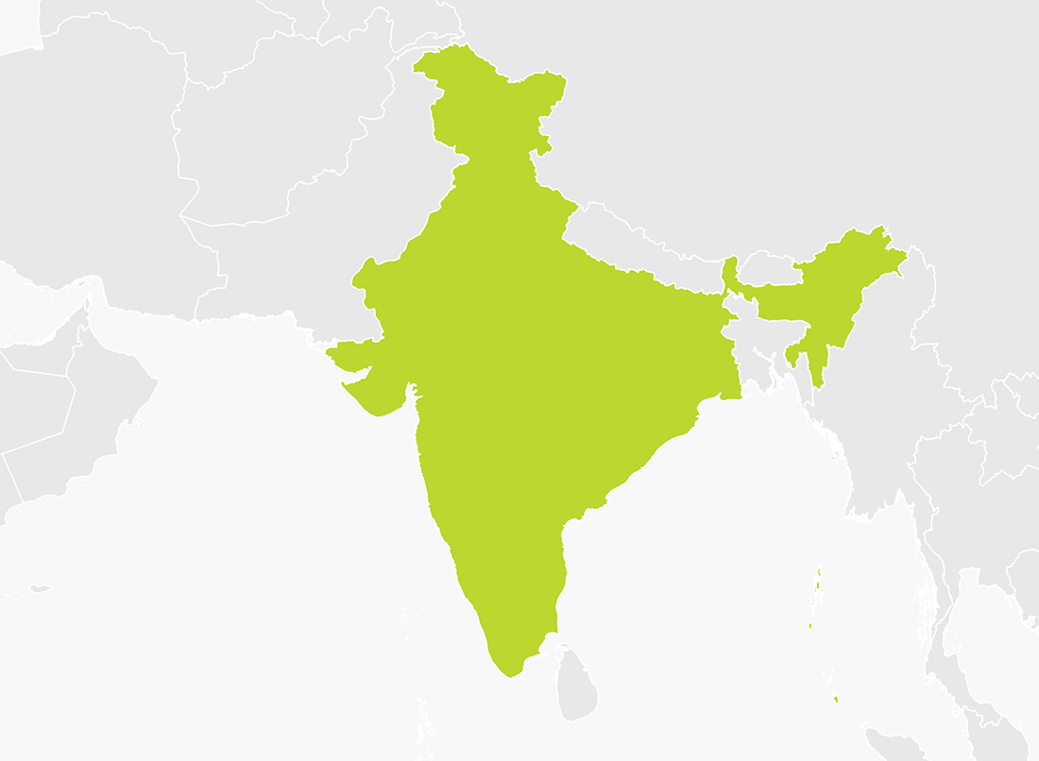
নিচের ছবিগুলো ভালভাবে লক্ষ্য কর:
১৯৪৭ সালে বৃটিস শাষণের অবসান হয়।
জন্ম হয় ভারত ও পাকিস্তান নামক দুটি রাষ্ট্রের ।
ভারত

Slide 10
নিচের ছবিগুলো ভালভাবে লক্ষ্য কর:
পশ্চিম পাকিস্তান
পূর্ব পাকিস্তান
পাকিস্থান রাষ্ট্র ছিল দুই অংশে বিভক্ত- পূর্ব পাকিস্তান ও পশ্চিম পাকিস্তান ।

Slide 11
নিচের ছবিগুলো ভালভাবে লক্ষ্য কর:
পশ্চিম পাকিস্তান
১২০০ মাইল
পূর্ব পাকিস্তান
পশ্চিম পাকিস্থান থেকে পূর্ব পাকিস্তানের দূরত্ব ছিল ১২০০ মাইল

Slide 12
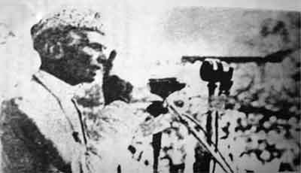
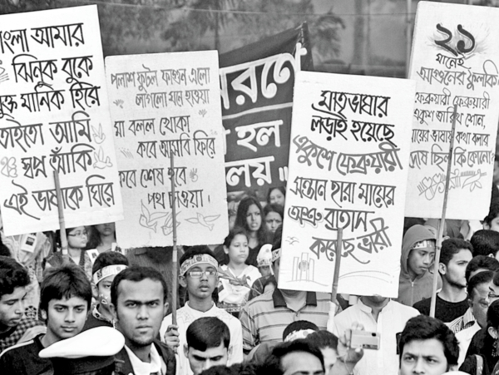
নিচের ছবিগুলো ভালভাবে লক্ষ্য কর:
উর্দূই হবে পাকিস্তানের রাষ্ট্রভাষা
রাষ্ট্রভাষা বাংলা চাই

Slide 13
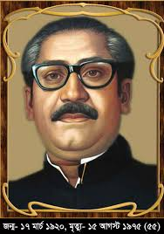
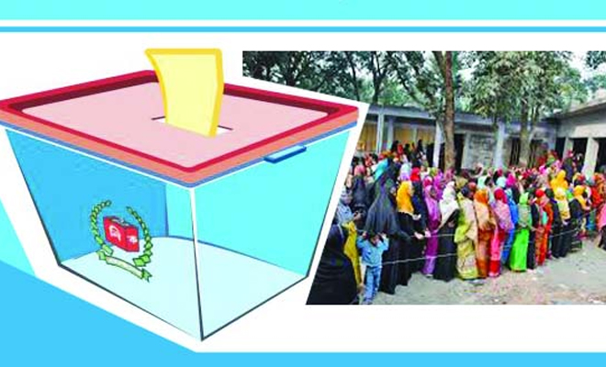
নিচের ছবিগুলো ভালভাবে লক্ষ্য কর:
বঙ্গবন্ধুর নেতৃত্বে বাঙালি ঐক্যবদ্ধ হয়ে স্বাধীনতার মন্ত্রে উজ্জীবিত হয়।
১৯৭০ সালের সাধারণ নির্বাচনে বাংলাদেশ আওয়ামী লীগ জয় লাভ করে।

Slide 14
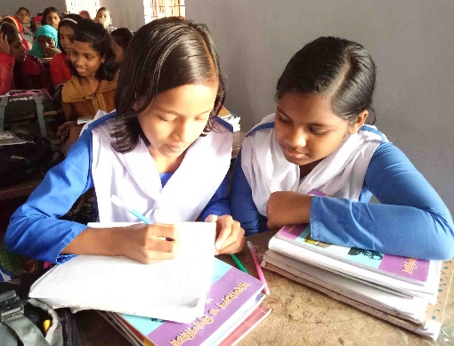
জোড়ায় কাজ
সময়ঃ ৫ মিনিট
মুক্তিযুদ্ধের পটভূমি বিশ্লেষণ কর।

Slide 15
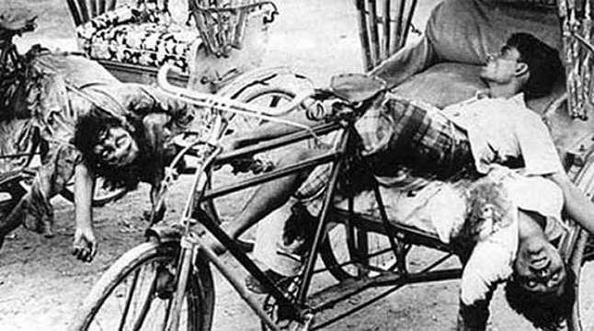
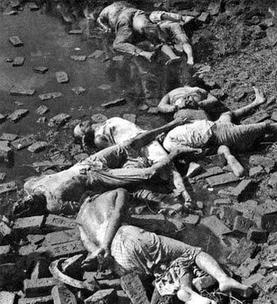
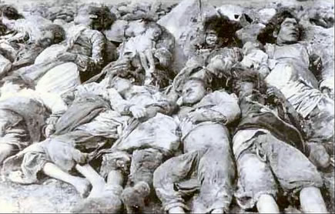
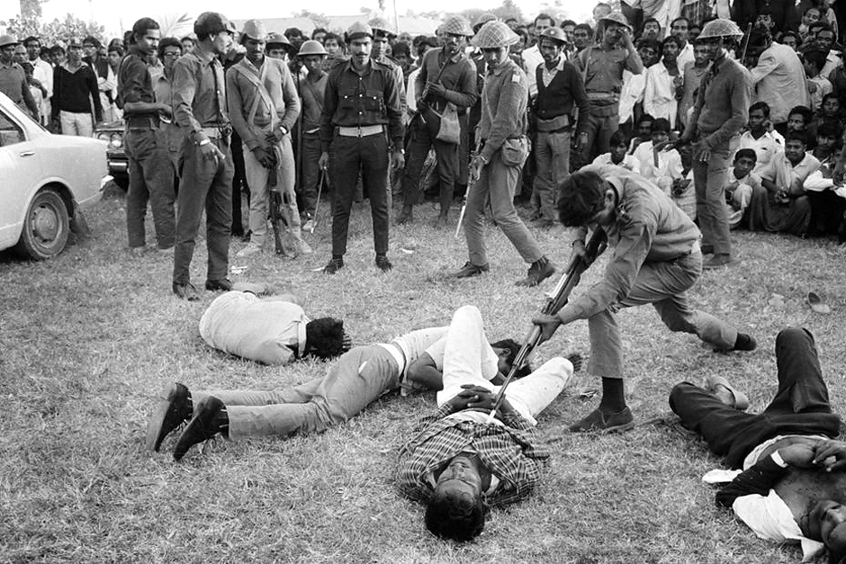
এ
নিচের ছবিগুলোতে কি দেখতে পাচ্ছ?
২৫ শে মার্চ রাতে হানাদার বাহিনীর হত্যাযজ্ঞ

Slide 16
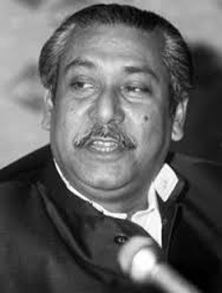
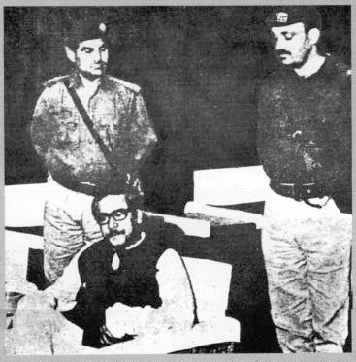
নিচের ছবিগুলোতে কি দেখতে পাচ্ছ?
বঙ্গবন্ধু বেতারে স্বাধীনতা ঘোষণা করেন।
গভীর রাতে বঙ্গবন্ধুকে গ্রেপ্তার করা হয়।

Slide 17
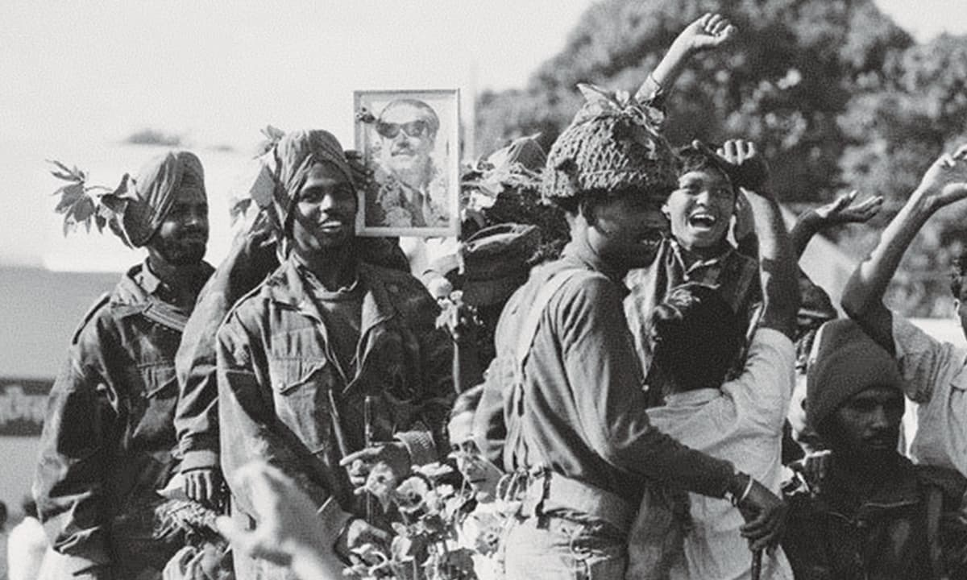
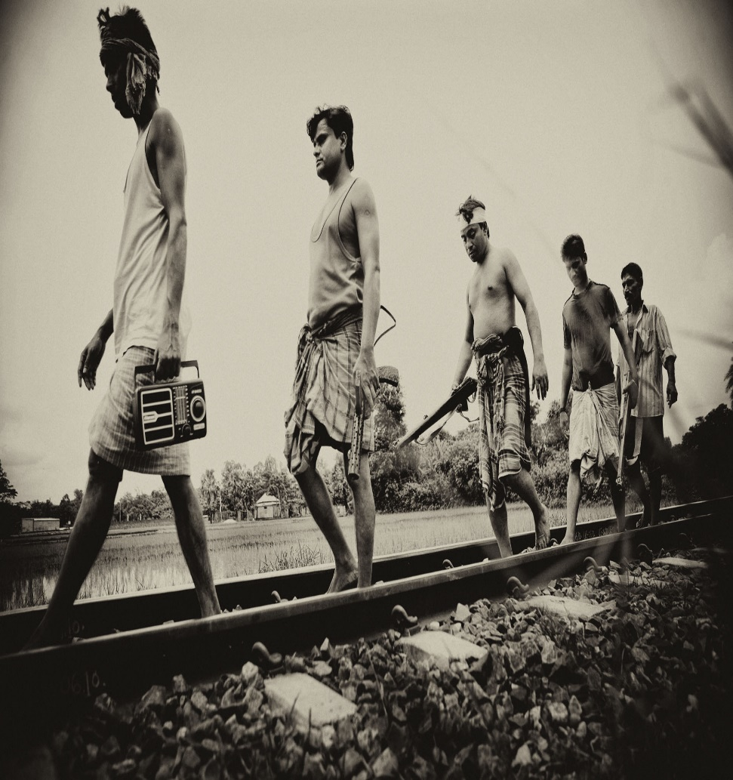
নিচের ছবিগুলোতে কি দেখতে পাচ্ছ?
বাঙ্গালী সেনা ও জনতা দ্রুত সংগঠিত হয় এবং শুরু হয় মুক্তিযুদ্ধ।

Slide 18
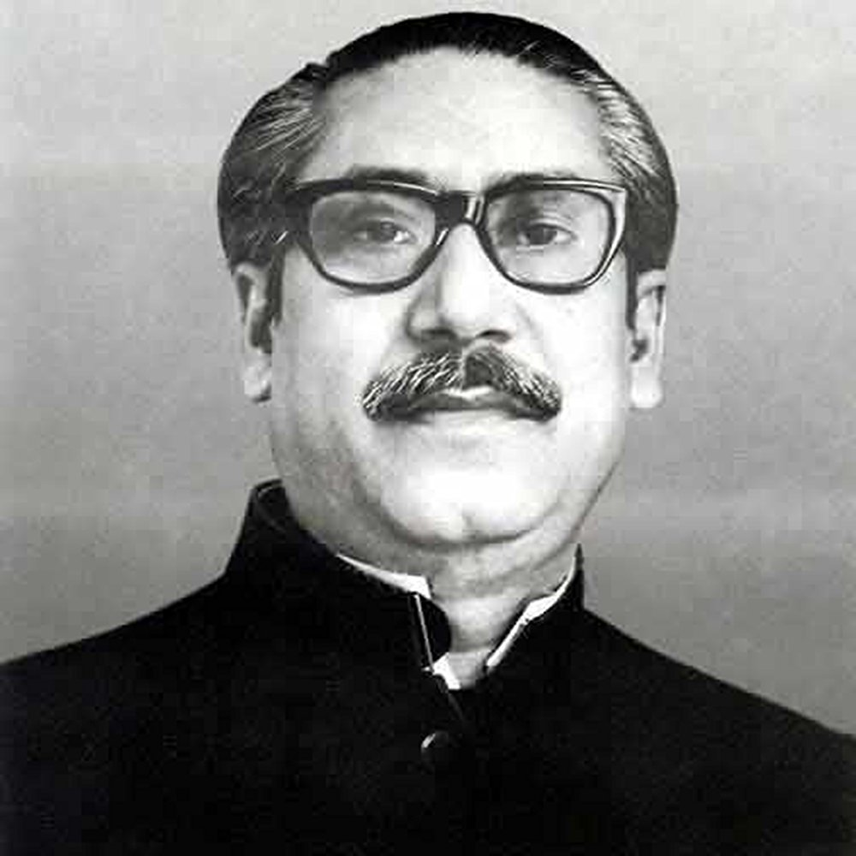
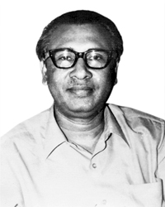
নিচের ছবিগুলোতে কি দেখতে পাচ্ছ?
বঙ্গবন্ধুকে রাষ্ট্রপতি ও তাজঊদ্দিন আহমদকে প্রধানমন্ত্রী করে প্রবাসী বাংলাদেশ সরকার গঠিত হয়।

Slide 19
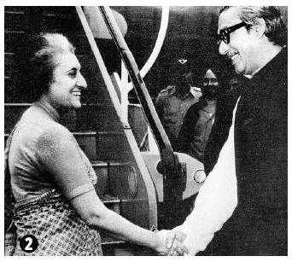
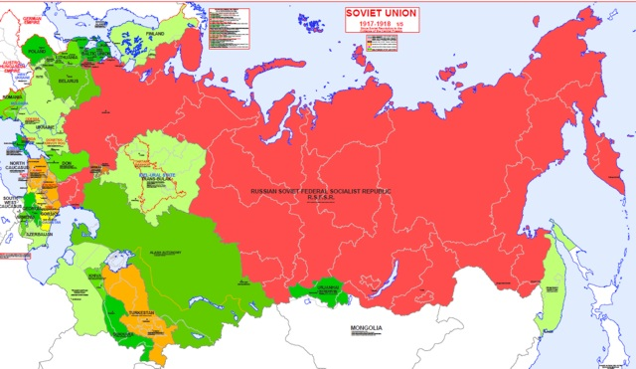
নিচের ছবিগুলোতে কি দেখতে পাচ্ছ?
ভারত, সোভিয়েত ইউনিয়নসহ অনেক দেশ এই দুঃসময়ে আমাদের পাশে দাঁড়ায়।

Slide 20
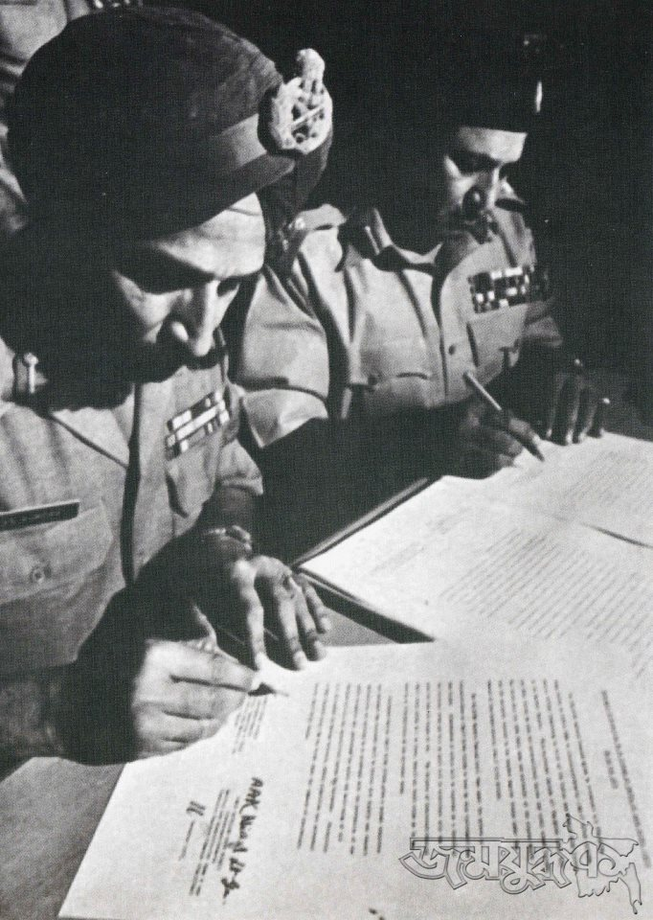
নিচের ছবিগুলোতে কি দেখতে পাচ্ছ?
আত্মসমর্পণ দলিল স্বাক্ষরিত হওয়ার মাধ্যমে বাংলাদেশ স্বাধীনতা লাভ করে। জন্ম নেয় স্বাধীন গণপ্রজাতন্ত্রী বাংলাদেশ।

Slide 21
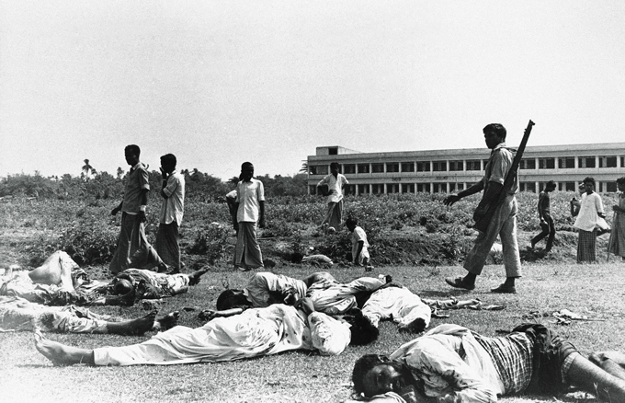
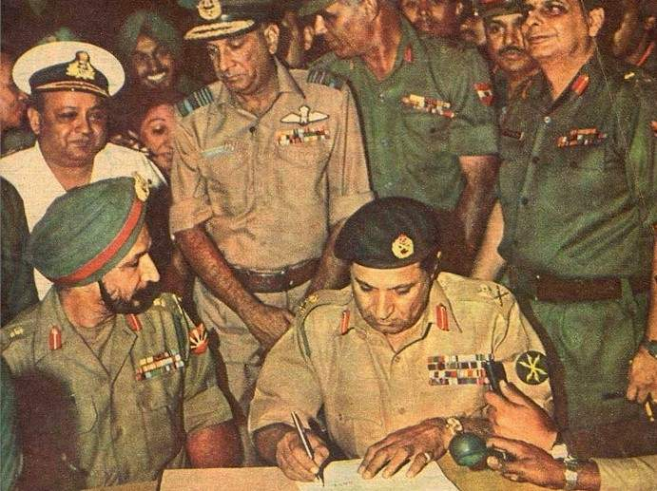
দলীয় কাজ
সময়ঃ ১০ মিনিট
দল ০১-
হানাদার বাহিনীর হত্যাযজ্ঞ সর্ম্পকে ৫টি বাক্য লিখ।
দল ০২-
হানাদার বাহিনীর আত্মসমর্পনের ৫টি কারণ লিখ।

Slide 22
মূল্যায়ন
সঠিক উত্তরটি চিহ্নিত করে বোর্ডে লেখঃ
1. বাংলাদেশ কত মাস ধরে মুক্তিযুদ্ধ হয়েছিল?
ক) ৭ মাস
খ) ৮ মাস
গ) ৯ মাস
ঘ) ১০ মাস
২. পূর্ব পাকিস্তান ও পশ্চিম পাকিস্তানের দূরত্ব কত ছিল?
ক) ৮০০ মাইল
খ) ৮৫০
গ) ১০০০
ঘ) ১২০০
৩. পাকিস্তানিদের হত্যাযজ্ঞে কত লক্ষ বাংলাদেশী মানুষ শহীদ হয়েছিল?
ক) ১০ লক্ষ
খ) ২০ লক্ষ
গ) ৩০ লক্ষ
ঘ) ৪০ লক্ষ
৪. ১৯৭১ সালের কত হাজার পাকিস্তানি সৈন্য আত্নসমর্প করেছিল?
ক) ৬৩ হাজার
খ) ৭৩ হাজার
গ) ৮৩ হাজার
ঘ) ৯৩ হাজার

Slide 23
বাড়ির কাজ
মনে কর, মুক্তিযুদ্ধের সময় তোমার বয়স ১২ বছর, তাহলে মুক্তিযুদ্ধে তুমি কী ভূমিকা রাখতে--সংক্ষেপে লিখে আনবে।

Slide 24
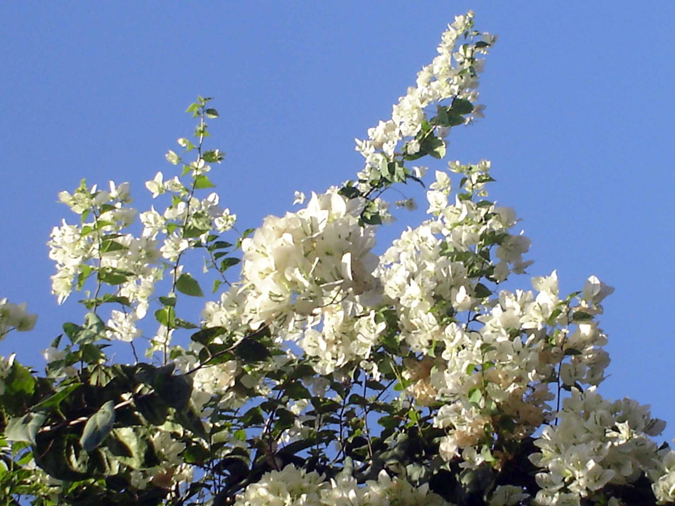
সকলকে ধন্যবাদ।
ভাল থেকো।

